Slide 1
오성스틸 ㈜
오성스틸㈜ | 경기도 시흥시 옥구천동로 234
시화공단 2나 112호
T. 031) 319-1626~9 F. 031)319-1334
E-mail : osung-stain@hanmail.net

Slide 2
CEO 인사말
안녕하십니까?
오성스틸㈜ 대표이사 권 혁 입니다.
2001년 스테인레스 스틸 유통 사업을 시발점으로 하여,
2005년 한음메탈㈜ 법인설립으로 비철금속 유통사업 전개
2008년 O&S STEEL 설립으로 금형소재인 특수강 유통 사업 전개
2010년 수출 다각화의 일환으로 스테인레스 스틸 유통 전문 홍콩법인 설립
2011년 시화공단 현위치에 본사 및 공장 이전
하여 소재 및 제조, 가공, 유통, 무역에 이르기까지 전방위적인 사업을 확장하게 되었습니다.
법인설립후 지난 10여년간의 꾸준하고 괄목할 성장을 이룬 것은
여러분께서 베풀어주신 은혜에 힘입어 지금의 오성으로 성장할수 있었습니다.
공장 이전후 제2창업의 자세로서 초심을 잃치 않고 그간의 축적된 지식과 기술을
바탕으로 실천하는 경영, 책임지는 경영으로 성장과 내실로서 도약하는 오성이 되겠습니다.
또한 최고의 품질, 최적의 납기, 최상의 서비스로 스텐레스스틸 최고의 기업으로
성장 하겠습니다.
뿌리가 건실해야 나무가 잘자라는 것처럼
고객 여러분의 뜨거운 관심과 따끔한 충고 그리고 아낌없는 성원이야 말로
제2 도약을 위해 절대적으로 필요하다고 생각합니다.
작은것도 소홀히 하지 않는 경영 MIND로 믿음과 신뢰를 바탕으로
제조업 원자재 유통 및 수출입 분야에서 고객 감동을 실현하겠습니다.
오성스틸㈜에 대한 변함없는 사랑과 격려를 부탁드리며
고객 여러분의 앞날에 행복과 건승이 가득 하시길 기원합니다.
감사합니다.
경기도 시흥시 옥구천동로 234 T. 031) 319-1626~9 F. 031) 319-1334

Slide 3
회사 연혁
2001. 01. 01 오성스텐스틸 설립
- 스테인레스 유통 및 슬리팅, 레베링, 압연 강판 생산
2003. 02. 25 오성스텐스틸㈜ 법인 전환
2005. 05. 09 한음메탈㈜ 설립 - 비철금속 유통업 개시
2006. 12. 12 ISO 9001:2000/KS A 9001:2001 인증
- 스테인레스 스리팅, 압연가공 제조 外
2007. 12.01 O&S STEEL 설립 - 특수강 유통업 개시
2008. 03. 10 반월공단 원시동 소재 제2공장 신축 및 가동
- 특수강 가공 설비 SET-UP
- 코일 샤링기 설비 SET-UP
- 제42회 납세자의 날 모범납세법인 시흥세무서장 표창
2010. 01. 22 오성 홍콩(Osung H.K) 법인 설립
2011. 11. 10 시흥시 정왕동 시화공단 소재 현공장 인수 및 이전
2011. 12. 31 대형, 소형 슬리팅기 SET UP
대형, 소형 샤링기 SET UP
2011년도 외감법인
현대비앤지스틸㈜ 코일센터
2012. 01. 30 대형 라미네이팅기 SET UP
대형 압연기 SET UP
2012. 03. 02 대만화신여화(Walsin Lihwa Stainless Steel Business)
부수강사업 한국 에이젼트
2013. 05. 01 ISO 9001 : 14001 인증
2013. 08. 23 기술연구소 설립
2014. 02. 18 INNOBIZ 인증
경기도 시흥시 옥구천동로 234 T. 031) 319-1626~9 F. 031) 319-1334

Slide 4
사업 영역
1. 취급종류
· STS 201
· STS 301
· STS 304/304L
· STS 430
· STS 409
· 파이프 外
2. 매입처
· 대양금속
· 현대비앤지스틸
· 포스코
3. 거래선
· 코리아신예
· 신흥정밀
· 린나이코리아
· 파세코
· SK매직 外
1. 취급종류
· 탄소강 : S45C, S55C
· 고탄소공구강 : SK3
· 냉간공구강 : SK33, SKD11
· 열간공구강 : SKD61
· 고속도공구강 : SKH51
· 플라스틱금형강 : NAK55, NAK80, KP1,
STAVAX, KP4, KP4M 外
특수강
스테인레스 스틸
2. 매입처
· 원일특강
· 포스코특수강
비철금속
2. 매입처
· 알루미늄 : 노벨리스
· 동, 황동 外 : 이구산업, 세원특수금속
· CR,EGI,GI : 동부, 포스코,포스코 강판 外
1. 취급종류
· 알루미늄 : 1050, 1100, 3003, 5052
· 동 : 1020, 1100, 1200
· 황동 : 2600, 2680
· 인청동 : 5102, 5192, 5210
· CR, EGI, GI 外
3. 거래선
· 코리아신예
· 신흥정밀
· 린나이코리아
· 파세코 外
경기도 시흥시 옥구천동로 234 T. 031) 319-1626~9 F. 031) 319-1334

Slide 5
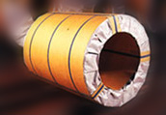
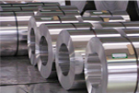
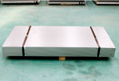
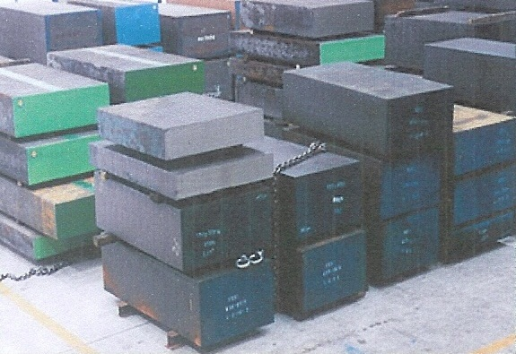
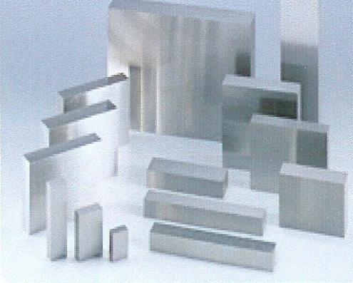
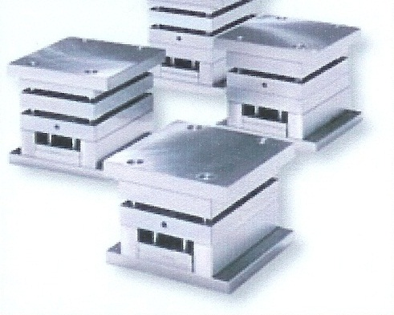
생산 및 판매제품
스테인레스강, 비철금속 원장
규격코일
판재
스리팅, 샤링, 압연가공
특수강 원장
평판(플레이트)
금형SET
절단, 평면, 각 가공
경기도 시흥시 옥구천동로 234 T. 031) 319-1626~9 F. 031) 319-1334

Slide 6
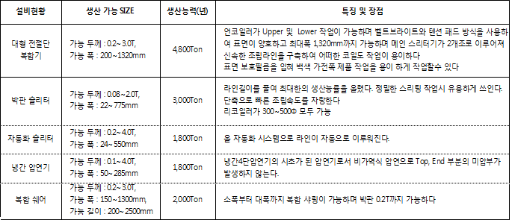
기계설비 특징 및 장점
경기도 시흥시 옥구천동로 234 T. 031) 319-1626~9 F. 031) 319-1334

Slide 7
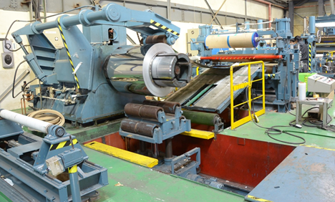
설비 현황 (1)
※ 대형 전절단 복합기
언코일러가 Upper 및 Lower 작업이 가능하며 벨트브라이트와 텐션패드방식을 사용
하여 표면이 양호하고 최대폭 1320mm까지 가능하며 메인 스리터기가 2개조로 이루
어져 신속한 조립라인을 구축하여 어떠한 코일도 작업이 용이하다.
표면 보호필름을 입혀 백색가전용 제품작업에 용이하다.
경기도 시흥시 옥구천동로 234 T. 031) 319-1626~9 F. 031) 319-1334

Slide 8
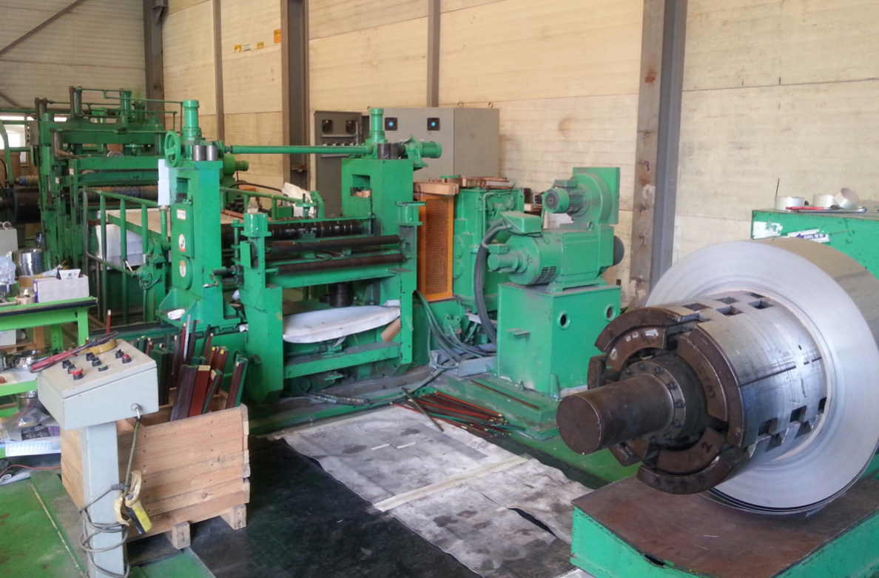
설비 현황 (2)
※ 박판 슬리터
라인 길이를 줄여 최대한의 생산능률을 올렸다. 텐셔 패드 방식으로 가공시 표면이
양호하며 정밀한 스리팅 작업시 유용하게 쓰인다.
단축으로 빠른 조립속도를 자랑하며 리코일러가 300~500Φ 모두 가능하다
경기도 시흥시 옥구천동로 234 T. 031) 319-1626~9 F. 031) 319-1334

Slide 9
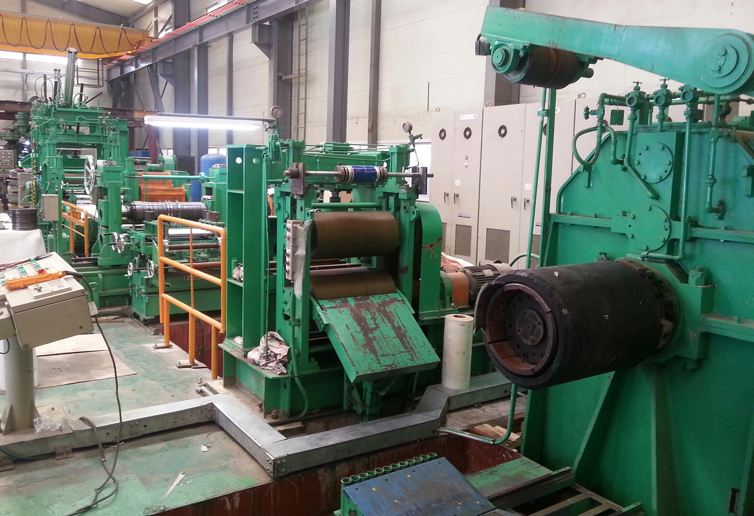
설비 현황 (3)
※ 자동화 슬리터
올 자동화 시스템으로 라인이 자동으로 이루어진다
라인이 자동화로 생산능률을 높일수 있다. 단축으로 빠른 조립속도와 후판도 가능하다
경기도 시흥시 옥구천동로 234 T. 031) 319-1626~9 F. 031) 319-1334

Slide 10
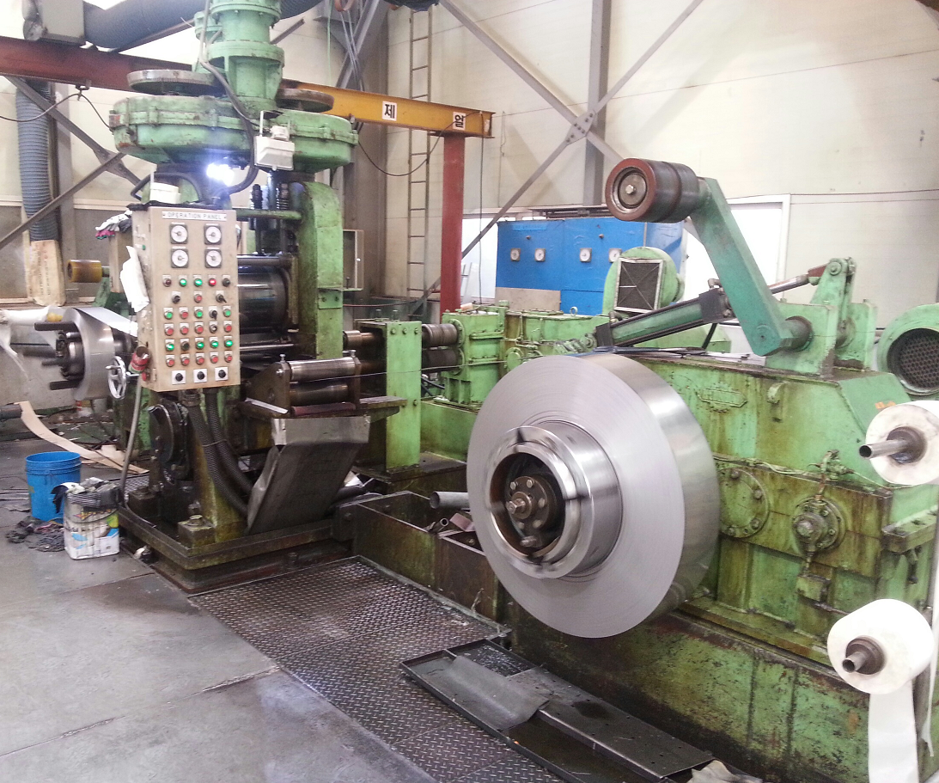
설비 현황 (4)
※ 냉간 4단 압연기
냉간 압연기의 시초가 되는 모델로서 비가역식 압연으로 Top, End 부분이
가역식 압연기와는 다르게 미압부가 발생하지 않는다.
라인이 길이를 줄여 작업속도를 증대 시킨다.
경기도 시흥시 옥구천동로 234 T. 031) 319-1626~9 F. 031) 319-1334

Slide 11
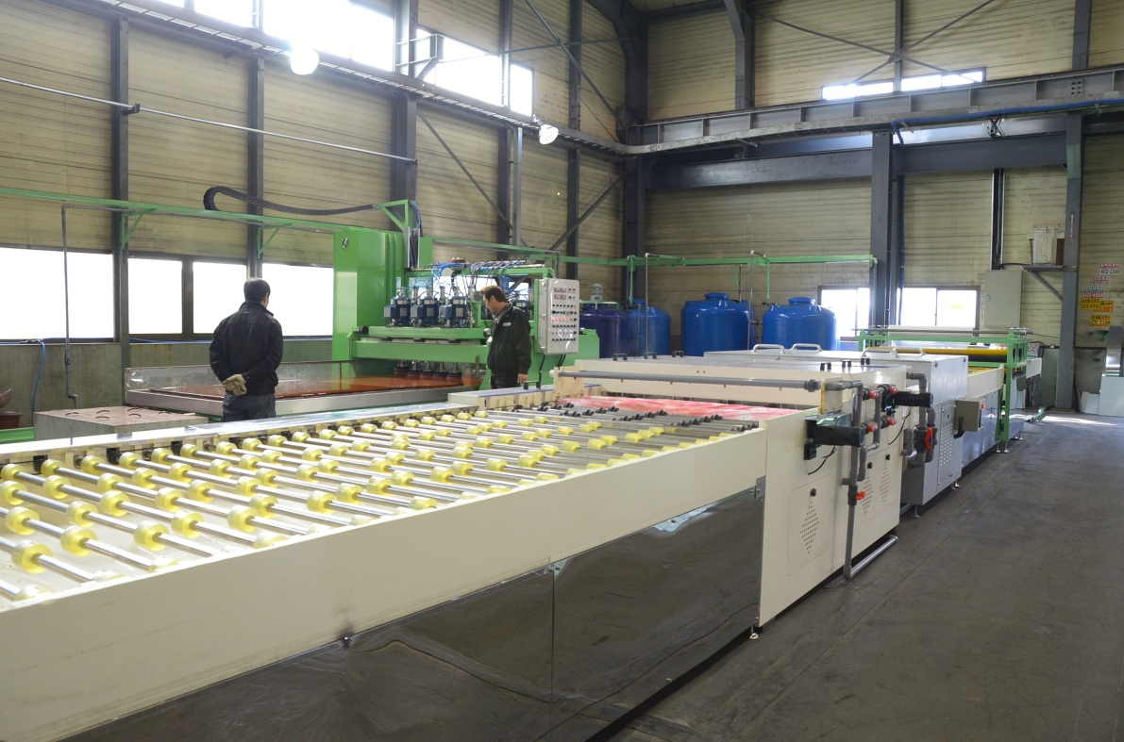
설비 현황 (5) 2-1
※ 미러기
표면 조도 밀러 가공
STS, AL, EGI, PLASTIC 모두 가능
경기도 시흥시 옥구천동로 234 T. 031) 319-1626~9 F. 031) 319-1334

Slide 12
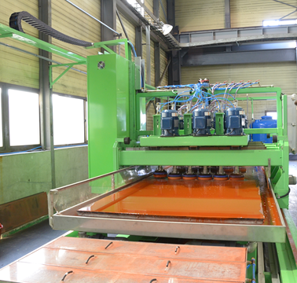
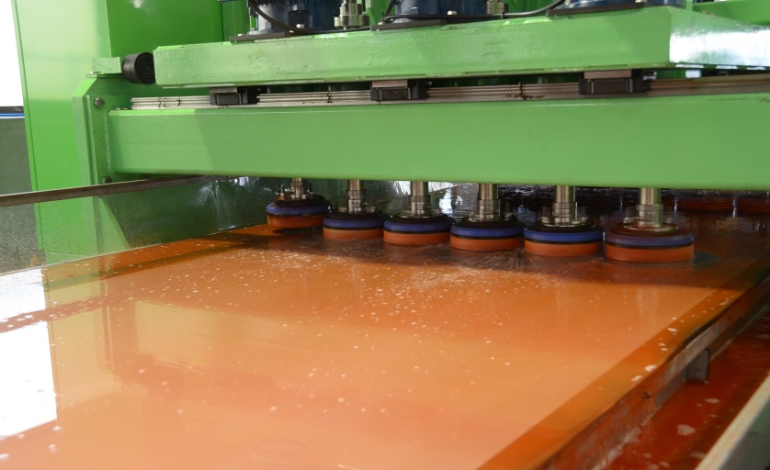
설비 현황 (5) 2-2
※ 미러기 (SHEET 표면처리)
Sheet 상태로 금속 표면에 특정한 기능, 디자인, 색상을 표현하는 기계
경기도 시흥시 옥구천동로 234 T. 031) 319-1626~9 F. 031) 319-1334

Slide 13
◈ 찾아 오시는 길 경기도 시흥시 옥구천동로 234 (시화공단 2나 112호) T. 031)319-1626
정왕IC
정왕역
산업은행
이마트
신길온천역
서안산IC
시흥시청방향
고가도로
1가
2가
산업기술대학
3가
4기
홈플러스
중소기업청
안산역
시화기계상가
경기대학
글로비스
오성스텐스틸㈜
반월공단
옥구공원
성훈ENG
신광
1나
2나
3니
한국샌드빅
4나
삼립식품
태양철관
센트럴병원
코포모
대창
태림포장
반월공단
유통상가
유통상가
대신전선
축협사료공장
쉰들러
동우디지털파크
1다
2다
3다
4다
대신전선
금호화성
대길통상
소망공원
대덕전자
5다
은성산업
희망공원
우성엔터프라이즈
신양금속공업
한샘
1라
2라
3라
우리은행
4라
5라
1마
2마
고려제지
3마
4마
상신금속
오이도
삼양사
두성기계공업
1바
2바
태창금속
3바
4바
황금에스티
5바
삼화페인트
시화방조제
하수종말 처리장
해안도로
반월공단
대부도
경기도 시흥시 옥구천동로 234 T. 031) 319-1626~9 F. 031) 319-1334

